Slide 1
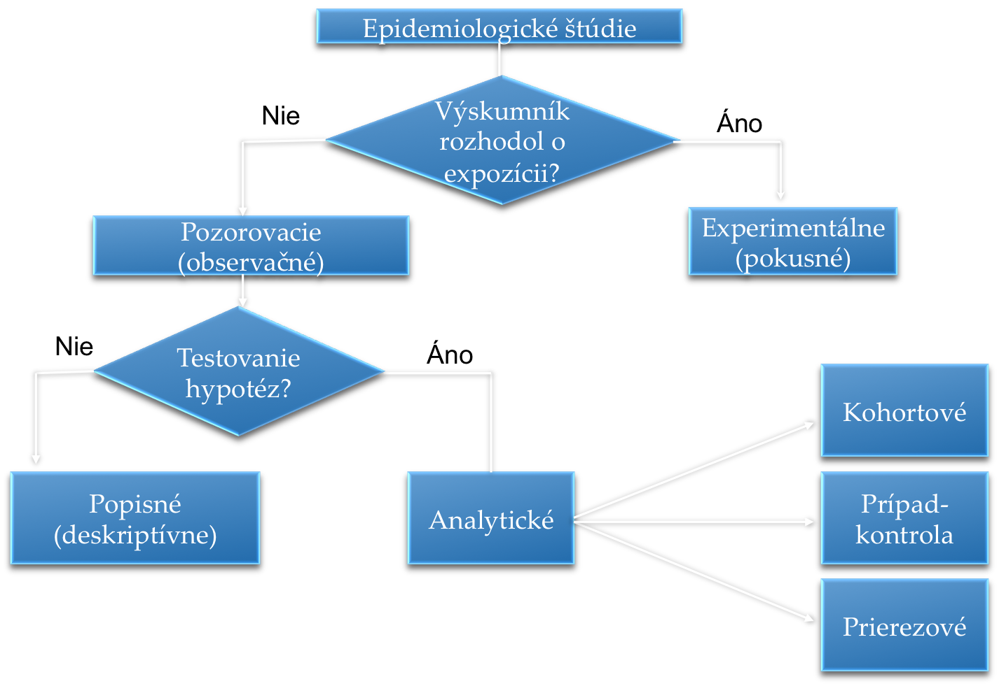
ANALYTICKÉ ŠTÚDIE
Študujú predpokladané príčiny chorôb;
Sú navrhnuté tak, aby bolo možné študovať vopred známu hypotézu (a priori) o vzťahu medzi expozíciou a následkom;
Sú založené na pozorovaní, preto patria medzi observačné a nie sú experimentálne.
Sú to štúdie:
Kohortové;
Prípad-kontrola;
Prierezové.

Slide 2
ANALYTICKÁ EPIDEMIOLÓGIA
Úlohou analytickej epidemiológie je testovať hypotézy o vzťahu príčiny a následku;
Kľúčovým prvkom je porovnanie medzi študovanou skupinou (prípady) a porovnávacou skupinou (kontroly);
Kvantifikuje vzťah medzi expozíciou / expozíciami a výsledkom/ výsledkami a testuje hypotézy o kauzálnych vzťahoch;
Cieľom je dokázať, že jestvuje rozdiel medzi zdravými a chorými v expozícii k rizikovému faktoru resp., že rizikový faktor je príčinou choroby.
Silu vzťahu medzi príčinou a chorobou hodnotíme štatistickými testami a výpočtom relatívneho rizika alebo pomerom šancí.
Hlavné typy:
Kohortové štúdie a
Štúdie prípad – kontrola.

Slide 3
KOHORTOVÉ ŠTÚDIE
Populácia štúdie
Čas 1
Exponovaní
Neexponovaní
Výsledný stav?
Výsledný stav?
Čas 2
Od začiatku štúdie klasifikujú členov študovanej populácie podľa stavu expozície a následne ich dlhodobo (longitudinálne) sledujú s cieľom zistiť výsledný stav.

Slide 4
KOHORTOVÉ ŠTÚDIE
Kohorty sú sledované (roky) a hodnotí sa výskyt sledovaného ochorenia resp. následky expozície (vrátane úmrtí), či dopad na viaceré ukazovatele zdravotného stavu
Stanovuje sa podiel osôb ktoré ochoreli medzi exponovanými a medzi neexponovanými (t.j. incidencia alebo bodová prevalencia) – štatistická analýza je teda založená na porovnávaní podielov, alebo priemerných rizík.
V každej z nich sa najprv stanoví stav expozície a následne následky.

Slide 5
Kohortové štúdie podľa času
Prospektívne
pro- vpred + specere-pozerať
follow – up
Retrospektívne
retro- vzad + specere-pozerať

Slide 6
Prospektívna štúdia
V čase keď je stanovovaná prítomnosť resp. neprítomnosť expozície (al. znaku), musia byť všetky osoby zdravé, resp. nesmú vykazovať ochorenie (al. skupinu ochorení), ktoré sú predmetom štúdie.
Následky sa sledujú počas pokračovania štúdie.
Dĺžka sledovania následkov závisí od buď od inkubačnej doby (infekčné expozície) alebo doby latencie (neinfekčné expozície).

Slide 7
Začiatok štúdie, registrácia účastníkov
Čas
Určenie expozície
Následok u exponovaných
Exponovaní
Sledovanie
Neexponovaní
Následok u neexponovaných

Slide 8
Vyšetrovateľ pozoruje stav expozície účastníkov na začiatku štúdie a tiež v jej priebehu, pokiaľ sa tento mení;
Po určitej dobe vyšetrovateľ porovnáva mieru prepuknutí ochorenia v exponovanej skupine s mierou prepuknutí ochorení v neexponovanej skupine;
Neexponovaná skupina slúži ako porovnávacia skupina, ktorá poskytuje odhad základnej línie, alebo očakávané množstvo výskytu ochorení v komunite.
Ak je výskyt choroby v exponovanej skupine v porovnaní s neexponovanou skupinou vyšší, predpokladáme že expozícia je spojená s ochorením.

Slide 9
Hodnotenie vzťahu
Prítomnosť či neprítomnosť vzťahu sa hodnotí pomocou relatívneho rizika, teda pomeru kumulatívnej incidencie medzi exponovanými a neexponovanými;

Slide 10
Štúdia Framingham je príkladom kohortovej štúdie, ktorá sledovala viac ako 5000 obyvateľov Framinghamu, v súvislosti s rizikovými faktormi pre kardio – vaskulárne ochorenia;
Vzorka 5000 mladých mužov bola sledovaná prospektívne počas desiatich rokov s cieľom odhadnúť riziko úrazu mozgu pri športových činnostiach vykonávaných za a bez použitia prilby. Určite riziko úrazu hlavy s prilbou a bez prilby a nakoľko prilba chráni pred úrazom.
 | Úraz hlavy
Prilba | + | -
+ | 10 | 2276
- | 356 | 2358

Slide 11
 | Úraz hlavy
Prilba | + | - | R
+ | 10 | 2276 | 0,0044
- | 356 | 2358 | 0,13
Relatívne riziko úrazu mozgu pri nepoužívaní prilby oproti jej používaniu:
Relatívne riziko úrazu mozgu pri používaní prilby oproti jej nepoužívaniu:
Záver: Nepoužívanie prilby bicyklistami zvyšuje riziko TBI 29,5 krát, jej používanie znižuje riziko 0,03 krát.

Slide 12
KOHORTOVÁ RETROSPEKTÍVNA ŠTÚDIA alebo PRÍPAD-KONTROLA
V tejto štúdii sa najprv súbor subjektov rozdelí na tých, ktorí majú sledovaný znak alebo ochorenie a kontroly, t.j. tých, ktorí tento znak alebo ochorenie nemajú.
Následne sa stanoví, či boli alebo neboli exponovaní v minulosti etiologickému faktoru, ktorý sledujeme.
Rovnako ako v prospektívnej kohortovej štúdii, vyšetrovateľ porovnáva výskyt ochorenia u exponovaných a neexponovaných skupín.
Vzhľadom na skutočnosť, že veľkosť súboru kontrol si stanovuje výskumník na základe vlastnej potreby a nie je výsledkom náhodných procesov, nie je možné použiť pravdepodobnosť pre posúdenie rizík v oboch skupinách.

Slide 13
Začiatok štúdie, registrácia účastníkov
Populácia
Zisťovanie histórie expozície
Čas
Exponovaní
Prípady
Neexponovaní
Exponovaní
Kontroly
Neexponovaní

Slide 14
Retrospektívna štúdia používania prilby a jej vplyvu na úraz mozgu
Zo súboru hospitalizovaných v nemocniciach bolo vybraných 366 pacientov po úraze mozgu. Z nich 10 udávalo, že použili ochrannú prilbu. Kontrolnú skupinu tvorilo 400 ľudí podobného profilu, ktorí nemali úraz hlavy, ale utrpeli za rovnaké obdobie iný úraz, z nich 40 udalo použitie prilby v dobe úrazu. Zistite pomer šancí medzi používaním a nepoužívaním prilby.
 | Prípady TBI | Kontroly (bez TBI)
Prilba + | 10 | 40
Prilba - | 356 | 360

Slide 15
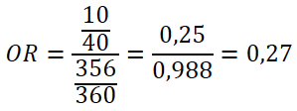
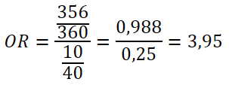
 | Prípady TBI | Kontroly (bez TBI)
Prilba + | 10 | 40
Prilba - | 356 | 360
Šanca mať úraz mozgu keď je hlava chránená prilbou voči nechránenej hlave je 0.3 krát menšia
Šanca mať úraz mozgu keď nie je hlava chránená prilbou voči chránenej hlave je skoro 4 krát väčšia

Slide 16
Podľa smerovania sledovania delíme kohortové štúdie na
retrospektívne = t.j. od následku (choroby) meraného v súčasnosti, pozorujeme príčiny v minulosti
následok
príčina
prítomnosť
minulosť
prospektívne = t.j. od meraných príčin v súčasnosti pozorujeme následky (choroba) v budúcnosti
príčina
následok
prítomnosť
budúcnosť

Slide 17
PRIEREZOVÁ ŠTÚDIA
Cieľom prierezovej, transverzálnej, prevalenčnej (cross sectional) štúdie je v stanovenom bode času zistiť u vybranej populácie:
prevalenciu chorých a zdravých vo vzťahu k skutočnosti, že niektorí z nich boli resp. neboli exponovaní rizikovému faktoru, alebo
prevalenciu exponovaných a neexponovaných vo vzťahu k skutočnosti, že niektorí z nich ochoreli, resp. neochoreli.
Expozícia a zdravotné výsledky sú merané súčasne;
Zisťuje prítomnosť (prevalenciu) ochorenia v danom okamihu, bez ohľadu na dobu trvania;
Má nižšiu silu dokázania príčinného vzťahu ako predchádzajúce dve štúdie;
Pokiaľ sú expozície a ochorenie zisťované súčasne, nemôžeme spravidla presne určiť, či expozícia ochoreniu predchádzala alebo z nej vyplynula (napr. fajčenie môže byť rovnako príčinou, ale aj následkom neurózy).

Slide 18
Podľa OLSEN, J., CHRISTENSEN, K., MURRAY, J. & EKBOM, A. 2010. An Introduction to Epidemiology for Health Professionals, Springer.
Prierezová štúdia bola použitá na zistenie či použitie hormónov má vplyv na rakovinu prsníka. V danej populácii bola oslovená vzorka 11 000 žien, u ktorých sa pýtali na užívanie hormónov a prítomnosť stavu s rakovinou prsníka.
Hormonálna liečba | Rakovina prsníka |  | SPOLU
 | ÁNO | NIE
ÁNO | 300 | 2000 | 2300
NIE | 700 | 8000 | 8700
SPOLU | 1000 | 10000 | 11000

Slide 19
Podľa OLSEN, J., CHRISTENSEN, K., MURRAY, J. & EKBOM, A. 2010. An Introduction to Epidemiology for Health Professionals, Springer.
Riziko hormonálnej liečby pre vznik rakoviny prsníka je 1,6 krát vyššie ako bez nej. Inou interpretáciou je, že hormonálna liečba predlžuje život pacientiek s rakovinou prsníka a preto je ich v populácii viac.

Slide 20
Prierezové štúdie (alebo prieskumy) sú dôležité pre sledovanie frekvencie ochorení alebo rizikových faktorov v priebehu času, ale majú obmedzenú úlohu v analytickej epidemiológii pri objasňovaní faktorov rizika (okrem genetických, ktoré sa počas života nemenia).
Pri odhade výskytu chorôb v prierezovej štúdii je potrebné si uvedomiť, že dĺžka trvania choroby ovplyvňuje pravdepodobnosť, že budú odobrané vzorky. Osoba so zápalom pľúc trvajúcej 10 týždňov má 10 krát väčšiu pravdepodobnosť sa dostať do výberu v priereze, ako osoby s pneumóniou trvajúci iba 1 týždeň.

Slide 21
Ekologická štúdia
Štúdie v ktorom sú jednotkami analýzy populácie alebo skupiny ľudí a nie jednotlivci.
Cieľom ekologickej štúdie je dokázať, potvrdiť hypotézu, že vyššia chorobnosť, úmrtnosť v sledovanej populácii v porovnaní s kontrolnou je z dôvodu vyššej expozície rizikovému faktoru v životnom prostredí.
Je tu však nebezpečenstvo, že asociácia príčin, ktorú zistíme u populačných skupín neexistuje na úrovni každého jednotlivca, ale tiež v tom, že nie sme schopní rozlíšiť mieru asociácie, závislosti medzi jednotlivými príčinami.

Slide 22
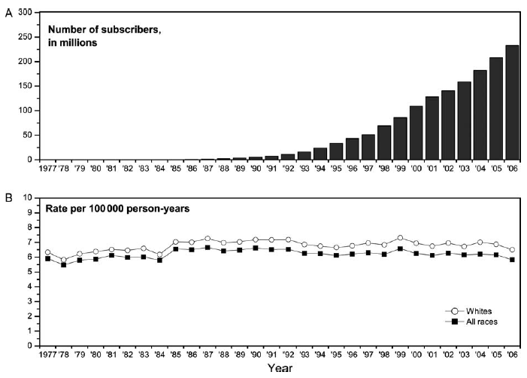
Veľa sa hovorí o rakovine mozgu spôsobenej nadmerným používaním mobilných telefónov. V USA bola uskutočnená ekologická štúdia vývoja rakoviny mozgu a používateľov mobilných telefónov. INSKIP, P. D., HOOVER, R. N. & DEVESA, S. S. 2010. Brain cancer incidence trends in relation to cellular telephone use in the United States. Neuro Oncol, 12, 1147-51.
Záver: nárast používania mobilných telefónov nespôsobil nárast výskytu rakoviny mozgu.

Slide 23
EXPERIMENTÁLNE ŠTÚDIE
Epidemiologické štúdie
Výskumník rozhodol o expozícii?
Nie
Áno
Pozorovacie (observačné)
Experimentálne
(pokusné)
Klinické kontrolované štúdie
Kontrolované terénne štúdie
Komunitné štúdie

Slide 24
INTERVENČNÉ ŠTÚDIE
Hlavnou charakteristikou štúdií je intervencia;
Intervencia (opatrenie) = zásah liečebný, (invazívny, neinvazívny), profylaktický, primárne preventívny u rizikových, alebo zdravých osôb;
Cieľom intervenčných epidemiologických štúdií je zhodnotiť účinnosť intervencie u populácie.
Účinnosťou môže byť zníženie smrtnosti, skrátenie trvania choroby, zníženie počtu komplikácií, zníženie incidencie, rizikovosti a v konečnom dôsledku predĺženie života.

Slide 25
KLINICKÉ KONTROLOVANÉ ŠTÚDIE
Cieľom kontrolovanej klinickej epidemiologickej štúdie je zhodnotiť efektívnosť liečebnej procedúry u vybraných chorých dobrovoľníkov;
Sledovaná populácia = chorí pacienti;
Liečebná procedúra – invazívna, neinvazívna, farmakologická...;
Kľúčový postup je náhodný výber a zaslepenie;
Náhodný výber – vyberáme prípady a kontroly náhodne. Tým zabezpečíme, že vzťah medzi ochorením a liečbou je vecou náhody a nie systematického procesu;
Zaslepenie – použitie neoznačených prípravkov (liekov a placebo) takže nikto okrem výskumníka nevie, čo ktorý človek dostáva;
Rôzne druhy zaslepenia štúdií (jednoduchý, dvojito zaslepený pokus..);

Slide 26
Identifikácia vhodných kandidátov
Získanie informovaného súhlasu
Náhodný výber
PLACEBO
LIEČBA
Nespolupráca
Nespolupráca
Výsledok
Výsledok

Slide 27
Na 7 kožných klinikách v USA bola robená štúdia, ktorá sa pokúšala zistiť, či pridávanie selénu do stravy ovplyvní vznik rakoviny. Bolo vybraných 1312 pacientov, ktorí boli náhodne rozdelení na liečenú a neliečenú skupinu. Potom metódou dvojitého zaslepenia (nevedel ani pacient ani ošetrujúci lekár) bol podávaný selén alebo placebo.
CLARK, L. C., COMBS, G. F., JR., TURNBULL, B. W., SLATE, E. H., CHALKER, D. K., CHOW, J., DAVIS, L. S., GLOVER, R. A., GRAHAM, G. F., GROSS, E. G., KRONGRAD, A., LESHER, J. L., JR., PARK, H. K., SANDERS, B. B., JR., SMITH, C. L. & TAYLOR, J. R. 1996. Effects of selenium supplementation for cancer prevention in patients with carcinoma of the skin. A randomized controlled trial. Nutritional Prevention of Cancer Study Group. JAMA, 276, 1957-63.
 | Rakovina |  | Spolu
 | ÁNO | NIE
SE | 59 | 594 | 653
Placebo | 104 | 555 | 659
Spolu | 163 | 1149 | 1312

Slide 28
Záver: podávanie selénu znižuje riziko vzniku rakoviny.
Výsledným efektom takýchto štúdií môžu byť nižšie finančné náklady, nižší výskyt komplikácií, skrátenie času hospitalizácie, dlhšie prežívanie pacientov, vyššia kvalita života..

Slide 29
V experimentálnej štúdii, vyšetrovateľ určí prostredníctvom kontrolovaného procesu expozíciu pre každého jednotlivca (klinický trial) alebo komunitu (komunitná intervenčná štúdia), a potom sleduje jednotlivca alebo komunity v priebehu času na zistenie účinkov expozície;
Napríklad, v klinickej kontrolovanej štúdii pre posúdenie účinku novej vakcíny, vyšetrovateľ náhodným spôsobom pridelí niektorým z účastníkov novú vakcínu, zatiaľ čo iní dostanú injekciu bez vakcíny (placebo);
Vyšetrovateľ potom porovnáva dve skupiny (vakcína verzus placebo), aby zistil, či skupina, ktorej bola podaná vakcína má nižšiu chorobnosť ako skupina, ktorej bolo podané placebo.

Slide 30
Komunitná intervenčná štúdia
cieľom komunitnej intervenčnej štúdie je zhodnotiť výsledok intervencie primárne preventívnej povahy u osôb tvoriacich komunitu, t.j. skupinu osôb so spoločnými podmienkami života
intervencia = odvykanie od fajčenia, zmena výživy, motivácia k zdravému spôsobu života....
populácia = komunita

Slide 31
Kontrolovaná terénna štúdia
Cieľom je zhodnotiť účinnosť primárne preventívnej intervencie;
Sledovaná populácia = zdravé osoby;
Intervencie = očkovanie, zmena výživy, zvýšenie pohybovej aktivity, užívanie zdravie podporujúcich prípravkov.

Slide 32
V roku 1986, NCI financovala intervenčnú štúdiu odvykania od fajčenia s názvom COMMIT;
Štúdia bola uskutočnená vo forme randomizovanej kontrolovanej štúdie na založenej na proaktívnom úsilí o dosiahnutie fajčiarov prostredníctvom existujúcich spoločenských inštitúcií.
Komunita bola vybraná ako jednotka náhodnosti. Obe komunity v rámci každého z 11 vybraných párov boli utvorené vzhľadom na geografickú polohu (štát alebo provincia), veľkosti a všeobecných sociodemografických faktoroch.
1995. Community Intervention Trial for Smoking Cessation (COMMIT): I. cohort results from a four-year community intervention. Am J Public Health, 85, 183-92.

Slide 33
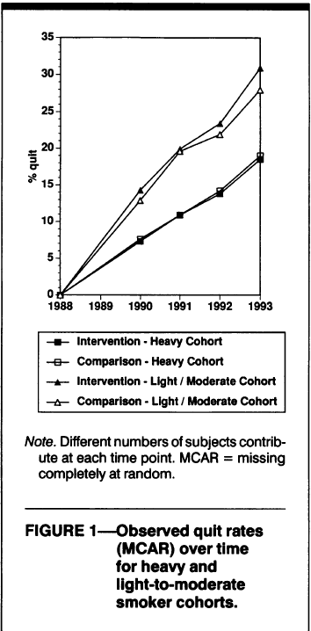

Slide 34
Súhrn
Epidemiologické štúdie sú dôležité pre poznávanie príčiny a následku;
Osvetľujú nielen jednoduchý vzťah, ale sa často používajú pre meranie účinnosti intervencií;
Pozorovací a experimentálny prístup sa delí na ďalšie typy návrhov podľa účelu;
Pri výbere typu štúdie je najdôležitejšie riadiť sa účelom, teda otázkou, na ktorú hľadáme odpoveď.

